Slide 1
Программирование на Python
Лекция 8
Функции (def)

Slide 2
Вопросы на повторение
Что означает DRY?
Для чего нужны функции?
Какие типы функций присутствуют в Python?
Что такое аргументы функции?
Что такое параметры функции?
Как добавить параметр по умолчанию?
В чем смысл именованных аргументов?
Как добавить комментарий к функции?
Как прочесть комментарий к функции?
Для чего нужен модуль doctest?

Slide 3
Упражнение
Cоздайте функцию под названием computepay, которая принимает два параметра (часы и ставка). Расчет заработной платы производится с учетом того, что ставка за сверхурочные часы в полтора раза выше обычной ставки. Обычная ставка рассчитывается исходя из 40-часовой рабочей недели.
Написать комментарий к функции и автотест.
Пример окна вывода программы:
>>> Введите часы: 45
>>> Введите ставку: 10
Зарплата: 475.0
475 = 40 * 10 + 5 * 15

Slide 4
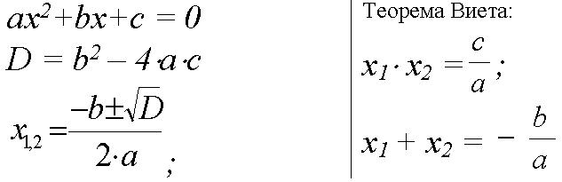
Квадратное уравнение
hello():
- квадратное уравнение
- дискриминант
- корни уравнения

Slide 5
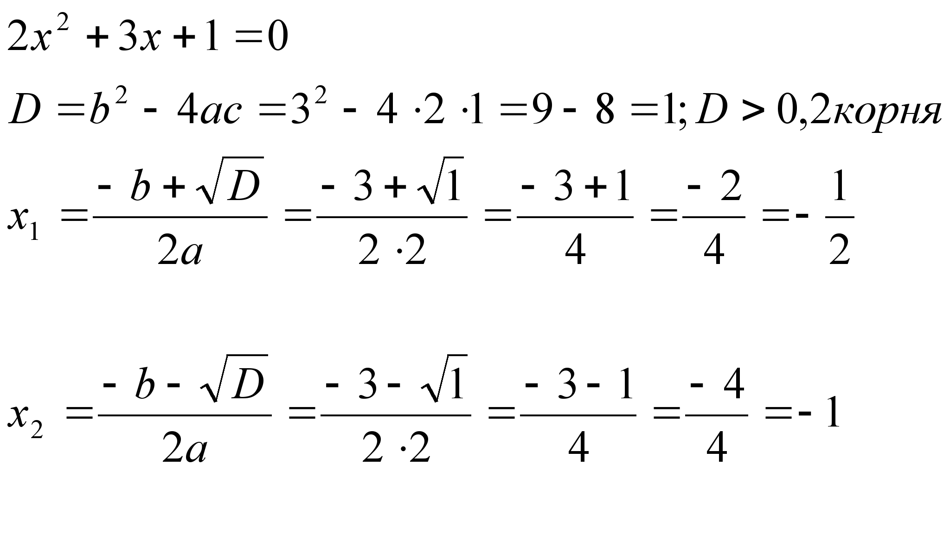
Пример решения квадратного уравнения
hello():
Необходимо написать функцию для нахождения корней квадратного уравнения.

Slide 6
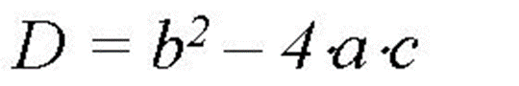
Решение 1
>>> import math # импортировать математические
# функции из пакета math
>>> def solve_equation(a, b, c):
... D = b*b - 4*a*c # дискриминант
... x1 = (-b + math.sqrt(D))/(2*a) #
... x2 = (-b - math.sqrt(D))/(2*a) #
... print('x1 =', x1)
... print('x2 =', x2)
...
>>> solve_equation(2, 3, 1)
x1 = -0.5
x2 = -1.0
hello():

Slide 7
Решение 2
>>> import math # импортировать математические
# функции из пакета math
>>> def solve_equation(a, b, c):
... D = b*b - 4*a*c # дискриминант
... x1 = (-b + math.sqrt(D))/(2*a) #
... x2 = (-b - math.sqrt(D))/(2*a) #
... return x1, x2
...
>>> x = solve_equation(2, 3, 1) # возвращает кортеж
>>> print(x)
(-0.5, -1.0)
>>> x1, x2 = solve_equation(2, 3, 1)
>>> print(“x1=“, x1, “ x2=“, x2)
x1 = -0.5 x2 = -1.0
hello():

Slide 8
Глобальная области видимости
Внутри функции можно использовать переменные, объявленные вне этой функции.
Такие переменные называют глобальными.
hello():
>>> def f():
... print (a)
>>> a = 1 # глобальная переменная
>>> f()
1

Slide 9
Локальная области видимости
Но если инициализировать какую-то переменную внутри функции, использовать
эту переменную вне функции не удастся, т.к. эта переменная будет локальная, т.е.
локализована внутри функции
hello():
>>> def f():
>>> a = 1 # локальная переменная
>>> f()
>>> print(a)
Traceback (most recent call last):
File "<pyshell#11>", line 1, in <module>
print(a)
NameError: name 'a' is not defined

Slide 10
Глобальная и локальная области видимости
Можно попытаться изменить значение глобальной переменной внутри функции:
hello():
>>> def f():
... a = 1
... print(“Inside f(): a =”, a)
>>> a = 0
>>> f()
Inside f(): a = 1
>>> print(“Outside f(): a=”, a)
Outside f(): a = 0
# локальная переменная
# глобальная переменная
Но этого не получиться т.к. внутри функции переменная становится локальной, и ее модификация не приведет к изменению глобальной переменной с таким же именем.

Slide 11
Глобальная и локальная области видимости
Чтобы функция могла изменить значение глобальной переменной, необходимо объявить эту переменную внутри функции, как глобальную, при помощи ключевого слова global:
hello():
>>> def f():
... global a
... a = 1
... print(“Inside f(): a =”, a)
>>> a = 0
>>> f()
Inside f(): a = 1
>>> print(“Outside f(): a=”, a)
Outside f(): a = 1
# глобальная переменная
# глобальная переменная

Slide 12
Изменение глобальных переменных в функциях – плохая практика
Вместо изменения глобальной переменной внутри функции лучшим будет присвоение результата функции глобальной переменной
hello():
>>> def f():
... global a
... a = 1
... print(“Inside f(): a =”, a)
... return a
>>> a = 0
>>> a = f()
Inside f(): a = 1
>>> print(“Outside f(): a=”, a)
Outside f(): a = 1
# локальная переменная
# глобальная переменная

Slide 13
Локальная области видимости
Python считает переменную локальной, если внутри нее есть хотя бы одна инструкция, модифицирующая значение переменной (это может быть оператор =, += и т.д., или использование этой переменной в качестве параметра цикла for).
Локальная переменная не может быть использована до инициализации
>>> def f():
... print (a)
... if False:
... a = 0
>>> a = 1
>>> f()
Traceback (most recent call last):
File "<pyshell#39>", line 1, in <module>
f()
File "<pyshell#38>", line 2, in f
print(a)
UnboundLocalError: local variable 'a' referenced before assignment
hello():
# локальная переменная
# глобальная переменная

Slide 14
Словарь глобальных переменных
Функция globals() возвращает словарь глобальных переменных
>>> print(globals())
{'__package__': None, '__builtins__': <module 'builtins' (built-in)>, '__doc__': None, '__loader__': <class '_frozen_importlib.BuiltinImporter'>, '__spec__': None, '__name__': '__main__'}
>>> a = 10
print(globals())
{'__package__': None, '__builtins__': <module 'builtins' (built-in)>, '__doc__': None, '__loader__': <class '_frozen_importlib.BuiltinImporter'>, '__spec__': None, 'a': 10, '__name__': '__main__'}
hello():

Slide 15
Словарь глобальных переменных
Функция globals() возвращает словарь глобальных переменных
>>> globals()[‘a’] = 20
>>> print(a)
20
>>> del a
>>> print(a)
Traceback (most recent call last):
File "<pyshell#94>", line 1, in <module>
print(globals()['a'])
KeyError: 'a‘
>>> print(globals())
{'__package__': None, '__builtins__': <module 'builtins' (built-in)>, '__doc__': None, '__loader__': <class '_frozen_importlib.BuiltinImporter'>, '__spec__': None, '__name__': '__main__'}
hello():

Slide 16
Словарь локальных переменных
Функция locals() возвращает словарь локальных переменных
>>> a = 10
>>> def f():
... a = 1
... print("globals()", globals())
... print("locals()", locals())
>>> f()
globals() {'__package__': None, 'a': 10, 'sum_nums': <function sum_nums at 0x03CEA108>, '__doc__': None, '__spec__': None, 'f': <function f at 0x03CEA1E0>, '__builtins__': <module 'builtins' (built-in)>, '__loader__': <class '_frozen_importlib.BuiltinImporter'>, '__name__': '__main__'}
locals() {'a': 1}
hello():

Slide 17
Написать функцию возвращаю сумму всех аргументов
>>> def sum_nums(a = 0, b = 0, c = 0, d = 0, e = 0, f = 0):
... return a + b + c + d + e + f
...
>>> sum_nums()
0
>>> sum_nums(10)
10
>>> sum_nums(10, 20, 30, 40, 50, 60)
210
>>> sum_nums(10, 20, 30, 40, 50, 60, 70)
Traceback (most recent call last):
File "<stdin>", line 1, in <module>
TypeError: sum() takes from 0 to 6 positional arguments but 7 were given
>>>
hello():

Slide 18
Функция с переменным количеством аргументов
>>> def sum_nums(*args):
... return sum(args)
...
>>> sum_nums()
0
>>> sum_nums(10)
10
>>> sum_nums(10, 20, 30, 40, 50, 60)
210
>>> sum_nums(10, 20, 30, 40, 50, 60, 70)
280
>>> sum_nums(10, 20, 30, 40, 50, 60, 70, 80)
360
hello():

Slide 19
Переменное количество позиционных аргументов
Функция может принимать переменное количество позиционных аргументов. Для этого перед именем ставится *.
В этом случае достаточно объявить один параметр, который автоматически становится кортежем с аргументами.
hello():
>>> def f(*args):
... print(type(args))
... print("len:", len(args))
... print(args)
>>> f()
<class 'tuple'>
len: 0
()
>>> f(1)
<class 'tuple'>
len: 1
(1,)
>>> f(1,2)
<class 'tuple'>
len: 2
(1, 2)

Slide 20
Переменное количество именованных аргументов
Функция может принимать и произвольное число именованных аргументов, тогда перед именем ставится **.
В этом случае достаточно объявить один параметр, который автоматически становится словарем с аргументами.
hello():
>>> def f(**args):
... print(type(args))
... print("len:", len(args))
... print(args)
>>> f()
<class 'dict'>
len: 0
{}
>>> f(1,2,3)
TypeError: f() takes 0 positional arguments but 3 were given
>>> f(a=1, b=2, c=3)
<class 'dict'>
len: 3
{'c': 3, 'b': 2, 'a': 1}

Slide 21
Переменное количество позиционных и именованных аргументов
Функция может принимать как произвольное число позиционных, так и переменное число именованных аргументов.
hello():
>>> def f(*args, **kwarg):
print(args)
print(kwarg)
>>> f(1,2,3)
(1, 2, 3)
{}
>>> f(1, 2 , 3, a=1, b=4)
(1, 2, 3)
{'b': 4, 'a': 1}
>>> f(a=1)
()
{'a': 1}
>>> f(a=1, 10)
SyntaxError: positional argument follows keyword argument

Slide 22
Рекурсия
У попа была собака, он её любил, Она съела кусок мяса, он её убил, В землю закопал, Надпись написал:
У попа была собака, он её любил,
Она съела кусок мяса, он её убил,
В землю закопал,
Надпись написал:
У попа была собака, он её любил,
Она съела кусок мяса, он её убил,
В землю закопал,
Надпись написал:
hello():

Slide 23
Рекурсия
Рекурсивная функция – это функция, которая явным или косвенным образом вызывает сама себя
def ShortStory():
print("У попа была собака, он ее любил.")
print("Она съела кусок мяса, он ее убил,")
print("В землю закопал и надпись написал:")
ShortStory() # рекурсия

Slide 24
Сумма чисел
Итеративное решение
Рекурсивное решение
>>> def sum_nums(n):
... s = 0
... while(n):
... s += n
... n-=1
... return s
>>> sum_nums(5)
15
>>> def rsum_nums(n):
... if n:
... return n + rsum_nums(n-1)
... else:
... return 0
...
>>> rsum_nums(5)
15

Slide 25
Особенности рекурсивных функций
Часто использование рекурсии приводит к ошибкам, наиболее распространенная из таких ошибок – бесконечная рекурсия, когда цепочка вызовов функций никогда не завершается и продолжается, пока не кончится свободная память в компьютере.

Slide 26
Лямбда выражения
Лямбда-выражение в программировании — специальный синтаксис для определения функциональных объектов, заимствованный из λ-исчисления.
hello():
Ля́мбда-исчисле́ние (λ-исчисление) — формальная система, разработанная американским математиком Алонзо Чёрчем, для формализации и анализа понятия вычислимости.
Материал из Википедии — свободной энциклопедии

Slide 27
Лямбда выражения
Выражение lambda создает функцию, которая будет вызываться позднее, но в отличие от инструкции def, выражение возвращает функцию, а не связывает ее с именем.
lambda - анонимны, то есть без имени. На практике они часто используются, как способ получить встроенную функцию или отложить выполнение фрагмента программного кода.
hello():

Slide 28
Различия lambda от def
lambda – это выражение, а не инструкция. По этой причине ключевое слово lambda может появляться там, где синтаксис языка Python не позволяет использовать инструкцию def, – внутри литералов или в вызовах функций, например.
Tело lambda – это не блок инструкций, а единственное выражение. Тело
lambda-выражения сродни тому, что вы помещаете в инструкцию return внутри определения def, – вы просто вводите результат в виде выражения вместо его явного возврата.
hello():

Slide 29
Функция как объект
hello():

Slide 30
Передача функции в другую функцию
hello():

Slide 31
Вложенные функции. Замыкания
hello():

